Slide 1
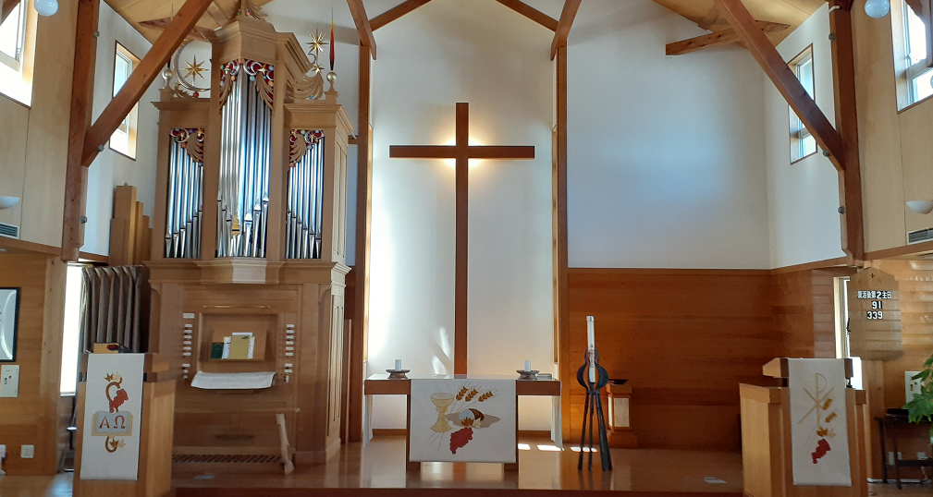
復活後第3主日
ふっかつご だい3しゅじつ
2024年4月14日

Slide 2
前 奏
ぜ ん そ う

Slide 3
み名による祝福
しゅくふく
な
ちち
こ
せいれい
な
司） 父と子と聖霊のみ名によって
衆） アーメン

Slide 4
さんびか 「キリスト・イェスは」
１．キリスト・イェスは ハレルヤ、
よみがえられた ハレルヤ、
勝利をうたい ハレルヤ、
み名をたたえよう ハレルヤ。
しょう り
な

Slide 5
さんびか 「キリスト・イェスは」
２．十字架にかかり ハレルヤ、
死んで死に勝ち ハレルヤ、
生きて命を ハレルヤ、
イェスは与えた ハレルヤ。
じゅ じ か
し
し
か
い
いのち
あた

Slide 6
さんびか 「キリスト・イェスは」
３．イェスの十字架は ハレルヤ、
われらの救い ハレルヤ、
天の使いと ハレルヤ、
声をあわせよう ハレルヤ。
（ローマ6･8-9）
じゅ じ か
すく
てん
つか
こえ

Slide 7
さんびか「かみさまはそのひとりごを」
かみ
ご
１． 神さまは そのひとり子を
世の中に くださったほど、
世の人を 愛されました。
２． 神の子を 信じるものが、
新しい 命をうけて、
いつまでも 生きるためです。 アーメン
よ
なか
よ
ひと
あい
かみ
こ
しん
あた
いのち
い

Slide 8
キリエ
司） 主よ、あわれんでください。
衆） 主よ、あわれんでください。
司） キリストよ、あわれんでください。
衆） キリストよ、あわれんでください。
司） 主よ、あわれんでください。
衆） 主よ、あわれんでください。
しゅ
しゅ

Slide 9
お 祈 り
いの

Slide 10
聖 書
せ い し ょ
ふくいんしょ
ヨハネによる福音書
24章45～48節
（新約聖書 161ページ）
しょう せつ
しんやくせいしょ
てもと せいしょ ひら
※ お手元の聖書をお開きください。

Slide 11
ヨハネ 20:24～29 (新210)
せいしょ さと
45そしてイエスは、聖書を悟らせるために彼らの心の目を開いて、 46言われた。
「次のように書いてある。『メシアは苦しみを受け、三日目に死者の中から復活する 47また、罪の赦しを得させる悔い改めが、その名によってあらゆる国の人々に宣べ伝えられる』と。エルサレムから始めて、 48あなたがたはこれらのことの証人となる。
かれ こころ め ひら い
つぎ か くる
う みっかめ ししゃ なか ふっかつ
つみ ゆる え く あらた
な くに ひとびと の
つた はじ
しょうにん

Slide 12
お話し
はな

Slide 13
献金
け ん き ん

Slide 14
主の祈り（起立）
しゅ
いの
き り つ
てん
ちち
天の父よ。
み名があがめられますように。
み国がきますように。
み心が天で行われるように、
地上でも行われますように。
私たちに今日もこの日の糧をお与えください。
な
くに
こころ
てん
おこ
ちじょう
おこ
わたし
きょう
ひ
かて
あた

Slide 15
主の祈り（起立）
しゅ
いの
き り つ
わたし
つみ
おか
もの
ゆる
私たちに罪を犯した者を赦しましたから、
私たちの犯した罪をお赦しください。
私たちを誘惑から導き出して、
悪からお救いください。
み国も力も栄光もとこしえに
あなたのものだからです。 アーメン
わたし
おか
つみ
ゆる
わたし
ゆうわく
みちび
だ
あく
すく
くに
ちから
えいこう

Slide 16
祝福 （起立）
し ゅ く ふ く
き り つ

Slide 17
祝福（起立）
しゅくふく
き り つ
衆） アーメン、アーメン、アーメン

Slide 18
さんびか「さあ、手を組んで」
て く
て く
１． さあ、手を組んで
ありがと、神さま
大事な 今日の日は
命を 受けた日よ
空にも野原にも 光るよ 風
うれしい 朝
かみ
だいじ きょう ひ
いのち う ひ
そら のはら ひか かぜ
あさ

Slide 19
さんびか「さあ、手を組んで」
て く
め と
２． さあ、目を閉じ
祈ろう みんなで
大事な 友達が
命を 受けた日よ
見まもりあるように お願いします。
うれしい 朝
いの
だ い じ ともだち
いのち う ひ
み ねが
あさ

Slide 20
さんびか「さあ、手を組んで」
て く
そら のはら ひか かぜ
空にも野原にも 光るよ 風
うれしい 朝
あさ

Slide 21
後 奏
こ う そ う

Slide 22
復活後第3主日
ふっかつご だい3しゅじつ
2024年4月14日

